Slide 1
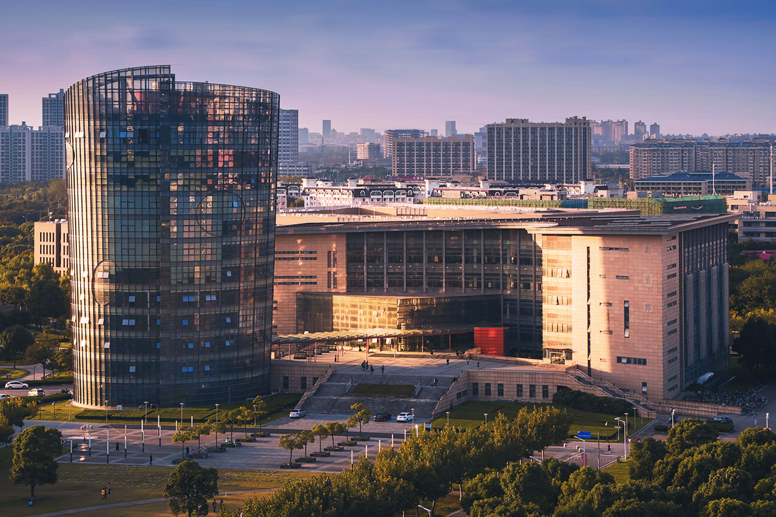

HERALD: An Annotation Efficient Method to Detect User Disengagement in Social Conversations
2021级专硕 陈忠
华东师范大学 计算机科学与技术学院

Slide 2
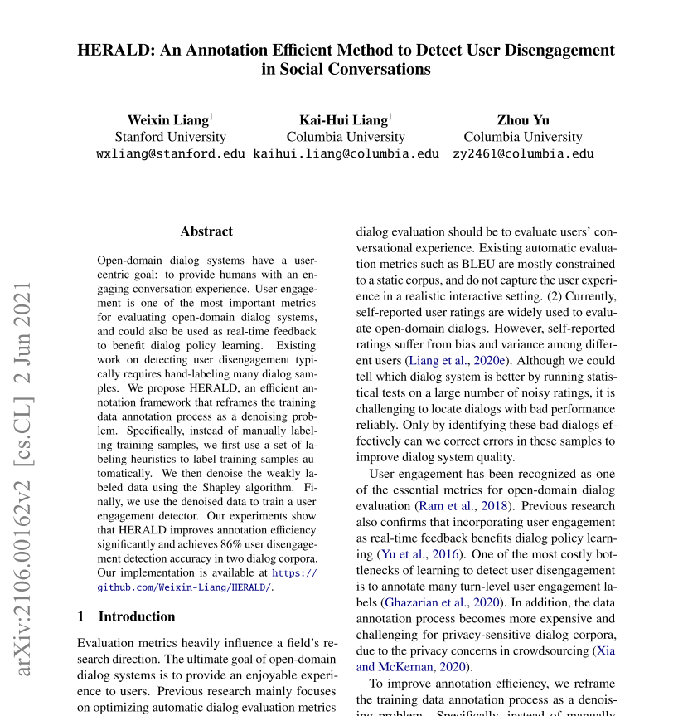
HERALD: An Annotation Efficient Method to Detect User Disengagement in Social Conversations
HERALD：一种检测社交会话中用户脱离的有效方法

Slide 3
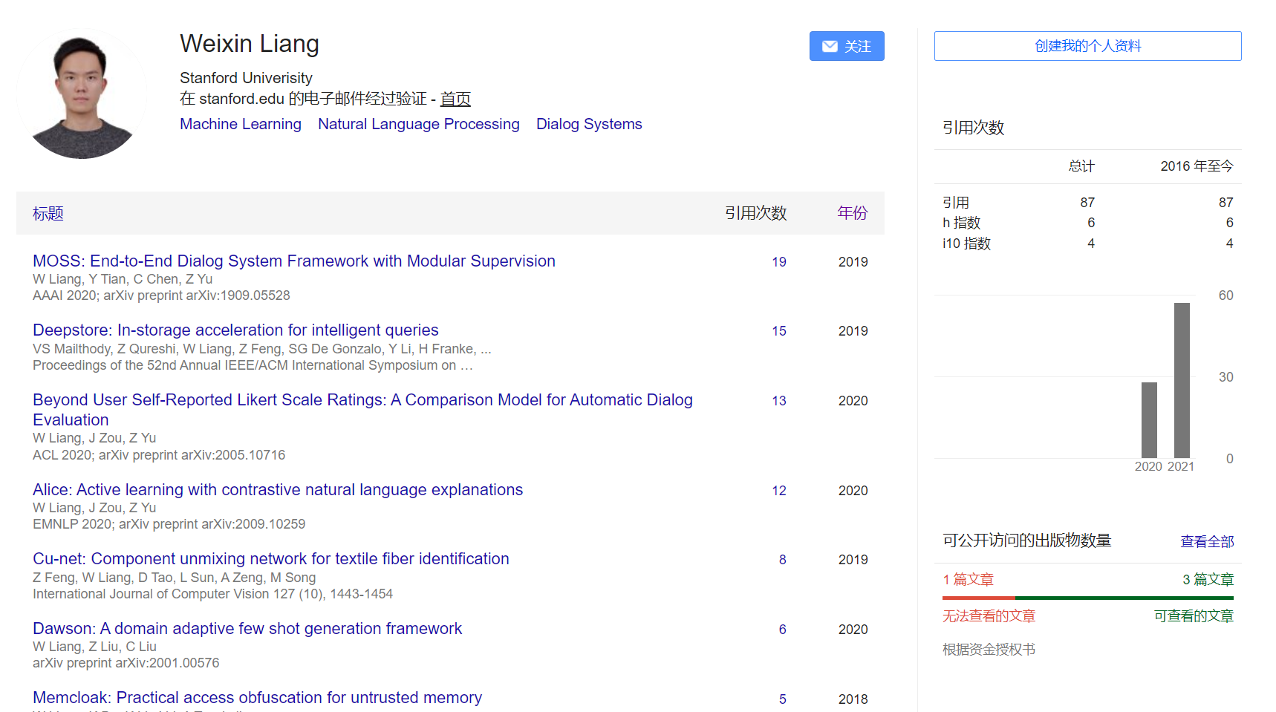
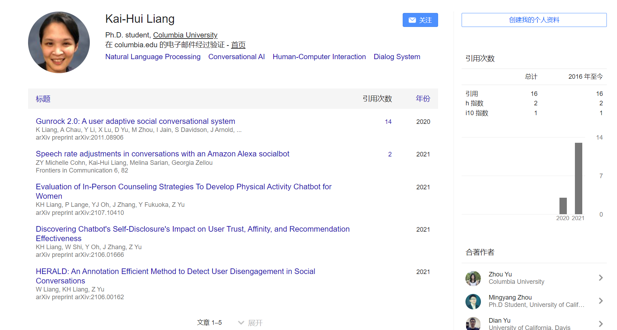
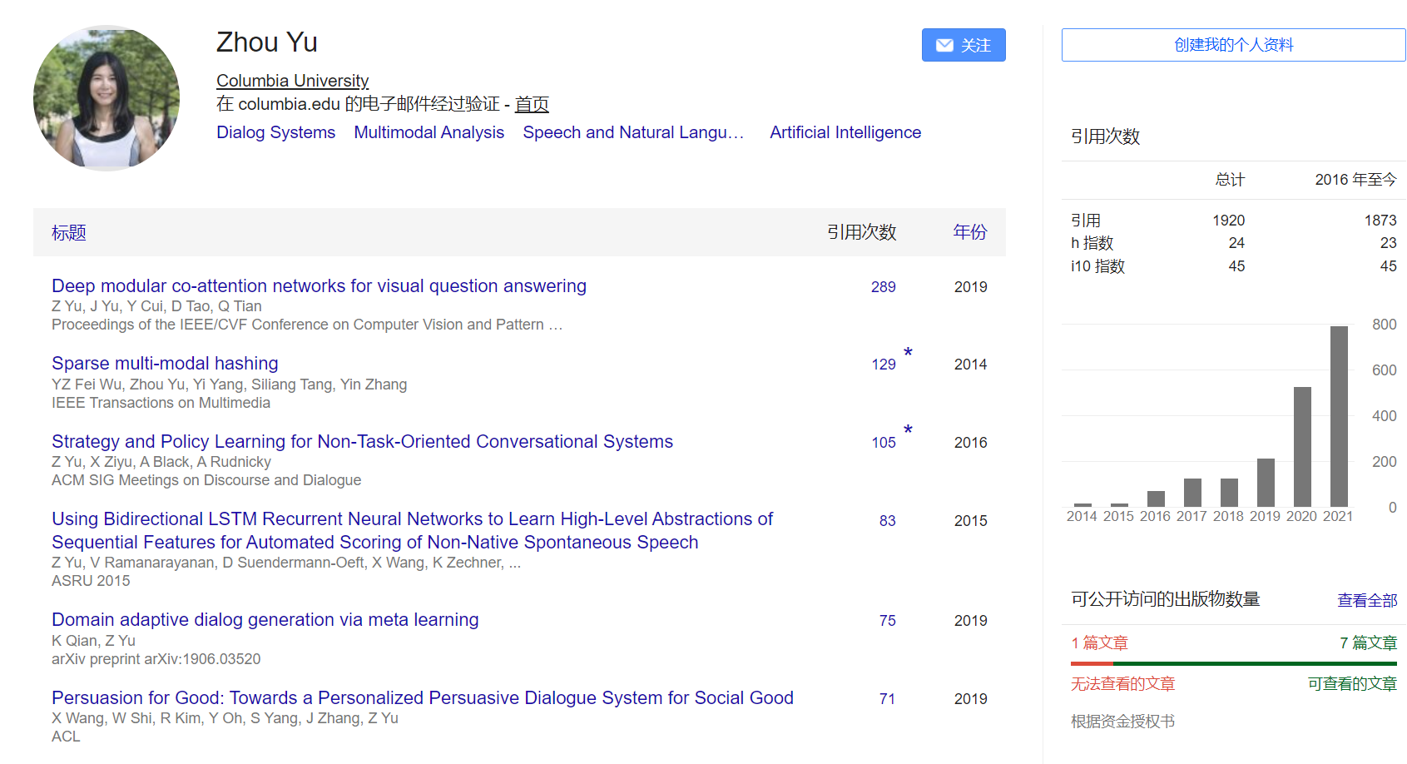
作者

Slide 4
Motivation
开放域多轮对话系统的评价指标 : 最终目标是为用户提供好的体验
如：BLEU（用于机器翻译）
但这些评价标准比较死板，评价效果与人类判断相关性很差，且大多依赖于静态语料库，另外针对不同用户无法做到个性化评价
提出：用户参与度是一个很重要的指标，人工评价能很好地解决问题，但是成本高且存在隐私问题
设计一个系统自动判别用户参与度
Notes:
会有噪声 生成图像会大大增加负担，而且生成图像还有不确定性

Slide 5
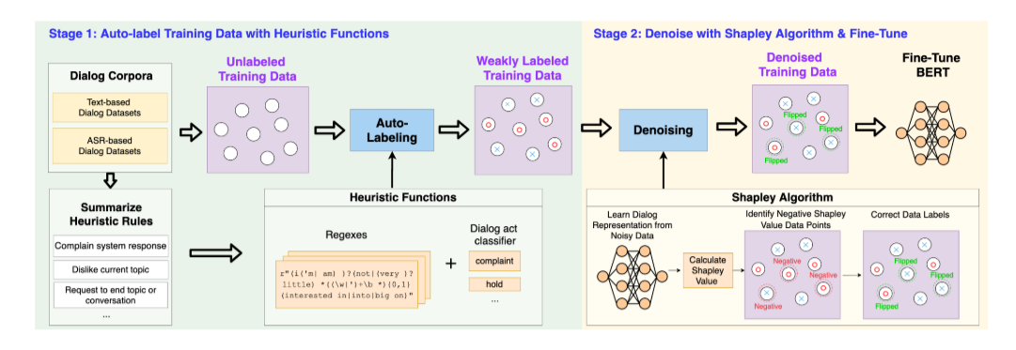

网络框架
使用基于文本的NLTK和基于ASR的系统分割模型分段：
在每个段上应用启发式函数来检测脱离意图（正则表达式）
对1-3任何段上有脱离意图就判断为脱离
对4 只有最后一段中检测到脱离才分配脱离标签
使用Shapley算法去噪和微调

Slide 6
具体的降噪过程
1）首先在auto-labeled training samples上微调基于 BERT 的分类模型 Mθ = M(φ, f) = f(φ(x))。 这一步将 labeling heuristic的知识注入模型 Mθ
2）将每个auto-labeled training数据映射到特征空间 {φ(x)}中 ，因为我们想在特征空间中应用 Shapley 值的闭式 KNN 公式
3）接下来，对于二元分类问题，我们将每个训练数据复制 2 次，标签为 [0, 1]。 这会生成一个包含 2 × Ntrain 数据点的大型训练集 Dlarge，我们注意到原始训练集 Dtrain 是 Dlarge 的子集，因为 Dlarge 为每个训练数据枚举了所有 C 个可能的标签
4）使用封闭形式的 KNN 公式计算 Dlarge 中 2 × Ntrain 数据点的 Shapley 值
5）去除Dlarge中Shapley值为负的数据，得到一个干净的训练集Dclean。 复制和删除过程“翻转”具有低沙普利值的噪声数据点的标签
6）在 Dclean 上微调分类模型 Mθ 以获得最终的user disengagement检测模型。

Slide 7
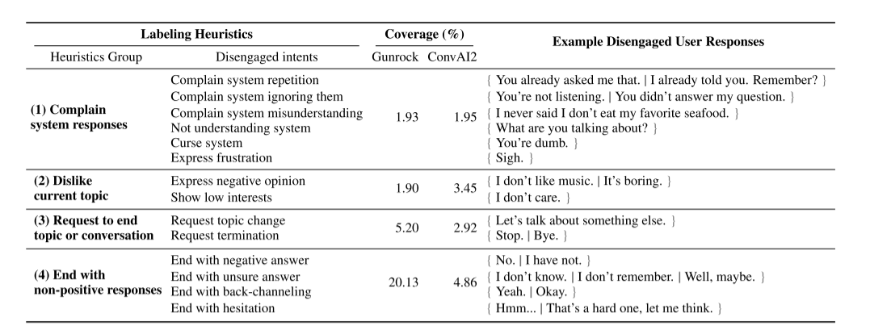
网络框架
人工将用户脱离分为4类：
Complain system responses
Dislike current topic
Termination or change topics
End with non-positive response

Slide 8
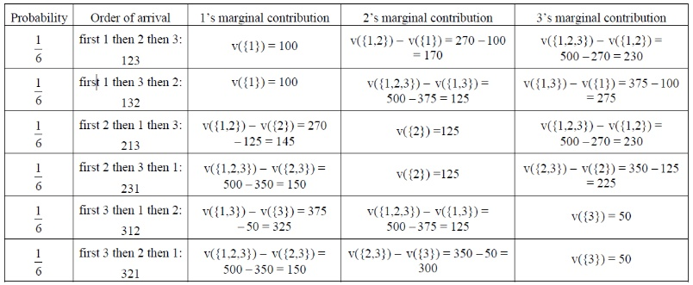

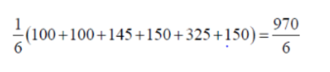


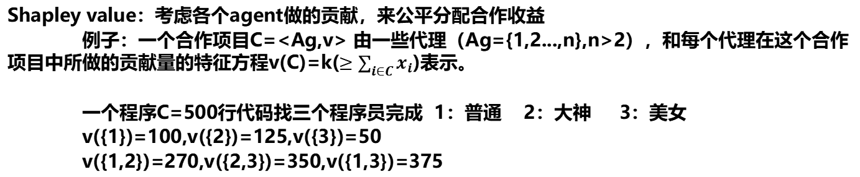
Shapley算法
Shapley value：考虑各个agent做的贡献，来公平分配合作收益
例子：一个合作项目C=<Ag,v> 由一些代理（Ag={1,2...,n},n>2），和每个代理在这个合作项目中所做的贡献量的特征方程v(C)=k($≥\sum_{i∈C}{x_{i}}$)表示。
一个程序C=500行代码找三个程序员完成 1：普通 2：大神 3：美女
v({1})=100,v({2})=125,v({3})=50
v({1,2})=270,v({2,3})=350,v({1,3})=375

Slide 9
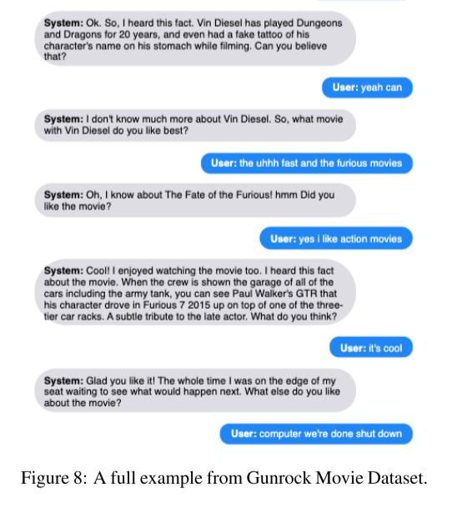
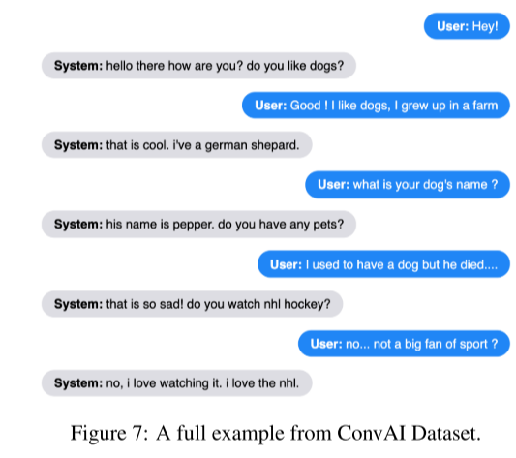
数据集
Gunrock Movie Dataset
Gunrock是基于ASR的开放域社交聊天机器人
训练集：276个未标记对话框+5644轮对话
测试集+dev集：519轮对话+2312个用户回复
ConvAI2 Dataset
(ConvAI)挑战中收集的基于文本的对话
挑选了8个聊天机器人，排除了少于3轮的对话
训练集：2226个未标记对话框+18306轮对话
测试集+dev集：207轮对话

Slide 10
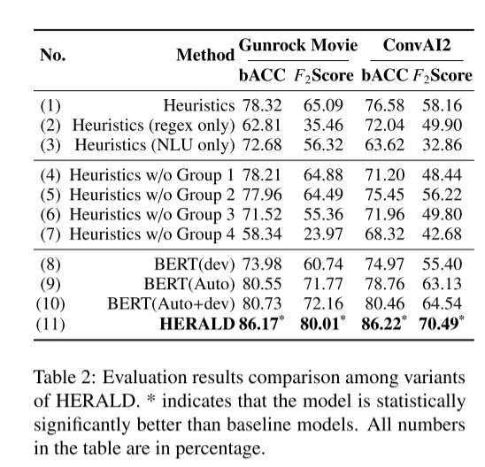
实验
KNN：k=10
Bert as the text encoder
Results:
在启发式标记预测的效果很好（1）-（8）
从大量嘈杂的标签中学习比有限但干净的标签效果更好（9）-（8）
在自动标记训练数据上微调模型比启发式更好（9）-（1）
使用Shapley去噪算法可以很好提高性能
排除启发式第4组会导致性能下降严重，表明“以非积极回复结束”是最普遍的用户脱离形式

Slide 11
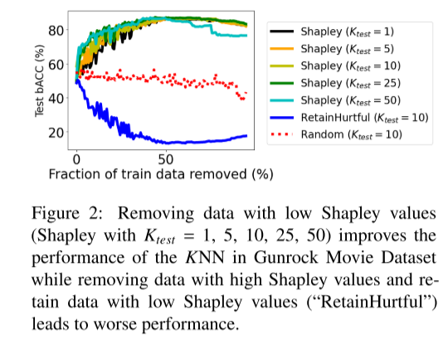
消融分析
训练过程中删除低Shapley值能提高性能并快速收敛
随机删除会降低性能
删除高Shapley值会降低性能
进一步表明Shapley去噪算法的重要性

Slide 12

谢 谢
Thank You

